Slide 1


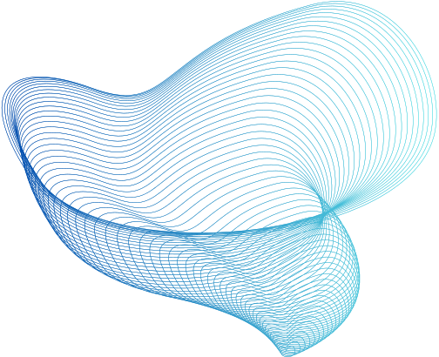

MINISTÈRE DE ENSEIGNEMENT SUPÉRIEUR, DE LA RECHERCHE SCIENTIFIQUE
et des Technologies de l'Information et de la Communication
Direction Générale des Etudes Technologiques
Institut Supérieur des Etudes Technologiques de Médenine
Département Technologies de l' Informatique
CONCEPTION ET RÉALISATION
d’une Plateforme E-Learning
Encadré par :
Mme Garai Mouna
Mme Aissa Ahlem
Réalisé par :
Khorchani Esmail
Mhadhbi Ala
Notes:
Mr le président de jury (Mme et /ou Mr ) les membre de jury merci pour votre présence nous avons l’honneur de vous présenter aujourd’hui notre projet de fin d’étude
Nous nous présentons je suis mhadhbi ala et mon collègue Khorchani Esmail .
cette présentation est une résumé du rapport que nous avons rédigé durant la période de préparation du projet.

Slide 2
PLAN
Introduction
Capture des besoins
Conception
Realisations
Conclusion et perspectives
1
Notes:
Le plan de notre projet est organiser comme suit :
on va commence par une introduction (contexte, problématique, solution) ......
Et enfin on va terminer notre travail par une conclusion et perspectives

Slide 3
PLAN
Introduction
Capture des besoins
Conception
Realisations
Conclusion et perspectives
2
Notes:
Commençant par l'introduction

Slide 4




Contexte du projet
INTRODUCTION
Problématique
Solution
Accessibilité
Eco-Friendly
Ameliorer la qualité d'apprentissage
Collaboration
3
Notes:
Commençons par introduire le contexte général de notre projet, qui consiste à développer une application interactive et immersive d'apprentissage à distance, visant à améliorer l'apprentissage, faciliter l'accès aux ressources pédagogiques et favoriser une collaboration efficace, tout en promouvant une collaboration écologique. Notre objectif est de créer une plateforme conviviale tant pour les étudiants que pour les enseignants.

Slide 5

Contexte du projet
INTRODUCTION
Problématique
Solution
1 - Contrainte de nombredes places limitées
2 - Contrainte de nombre salles limitées
3 - Charge élévée sur les formations
4
Notes:
notre problématique consiste à réfléchir à une solution ...
1
2
3

Slide 6

COMMENT PEUT-ON DONC ARRIVER À RÉSOUDRE CES PROBLÈMES
5

Slide 7
Contexte du projet
INTRODUCTION
Problématique
Solution
Certificats générées automatiquement
Une application d'apprentissage en ligne
Formations en ligne
Tests d'évaluations en ligne
Interactions entre les membres
6
Notes:
Notre solution principal est de proposer une plateforme qui intègre des fonctionnalités telles que la

Slide 8
PLAN
Introduction
Capture des besoins
Conception
Realisations
Conclusion et perspectives
7
Notes:
Nous entamons maintenant la partie capture des besoins

Slide 9





Besoins fonctionnels
CAPTURE DES BESOINS
Besoins non-fonctionnels
Gestion des formations
Statistiques
Tests
d'evaluations et certificats
Gestion d'utilisateurs
Notifications
8
Notes:
Notre application doit répondre principalement aux besoins fonctionnels suivant:

Slide 10





Besoins fonctionnels
CAPTURE DES BESOINS
Besoins non-fonctionnels
Temps de réponse courte
Sécurité
9
Performance
Notes:
En plus des besoins décrits précédemment, l’application doit répondre aussi à un certain nombre d’exigences dont les plus importantes sont: …

Slide 11
PLAN
Introduction
Capture des besoins
Conception
Realisations
Conclusion et perspectives
10
Notes:
Nous arrivons maintenant à la partie conception

Slide 12




CONCEPTION
Méthodologie de conception
11

Slide 13
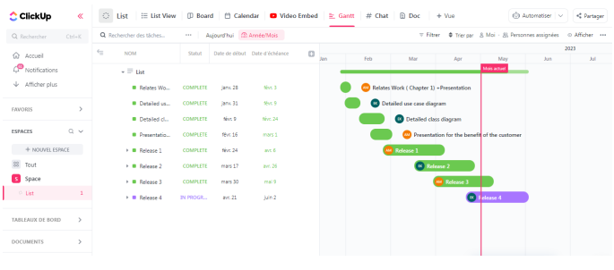
CONCEPTION
Méthodologie de conception
12

Slide 14
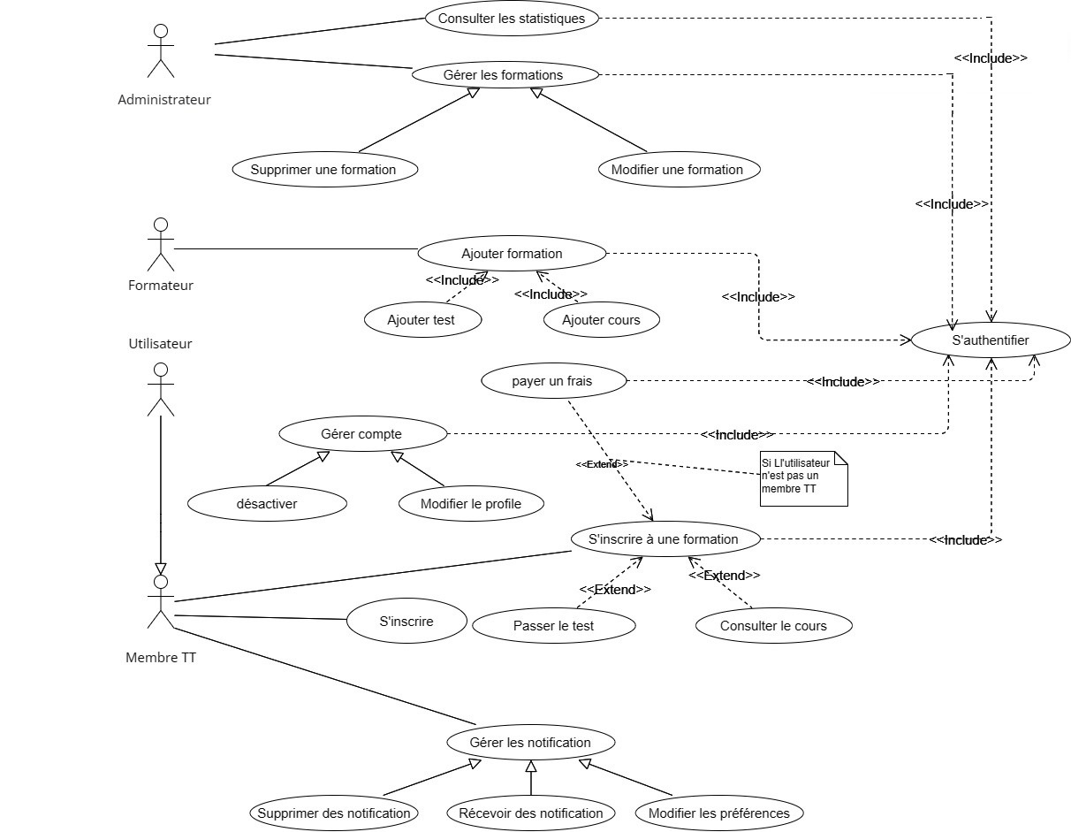
CONCEPTION
Diagramme de cas d'utilisations
13
Notes:
Dans cette partie nous présentons les diagrammes de cas d’utilisation qui permette d’organiser les besoins par acteur.
Nous commençons par l’administrateur.

Slide 15
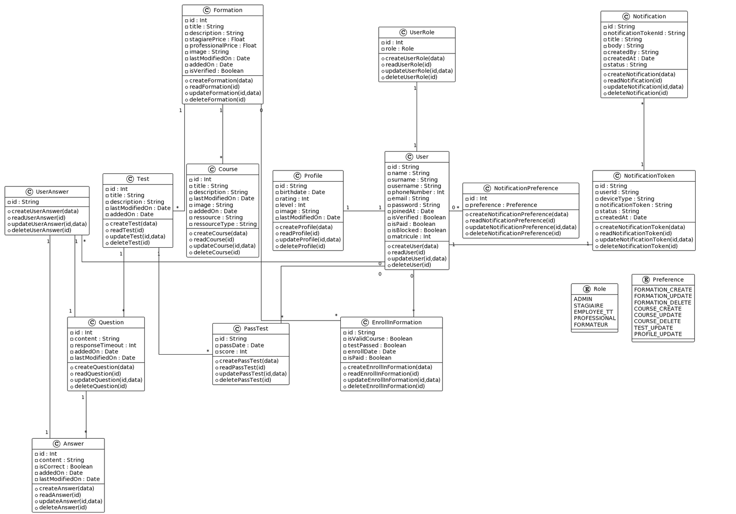
CONCEPTION
Diagramme de classes
14
Notes:
Nous commençons par une vue statique représenté par le diagramme de classes de l’application .
Ce diagramme est formée par les classes suivantes:

Slide 16
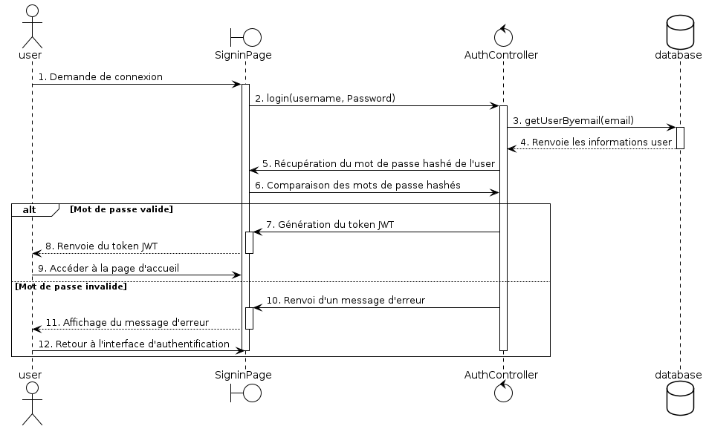
CONCEPTION
Diagrammes des séquences
15
Notes:
Passons maintenant à la vue dynamique de notre système.
Dans cette partie nous présentons quelques diagrammes de séquences de l’application.
D’abord le diagramme de seq s’authentifier qui met en interaction les objets suivants: l’utilisateur, l’interface login, le controleur d'authetification, et la base done .
Ce scénario permet à un utilisateur d’accéder à son a la page d'accueil

Slide 17
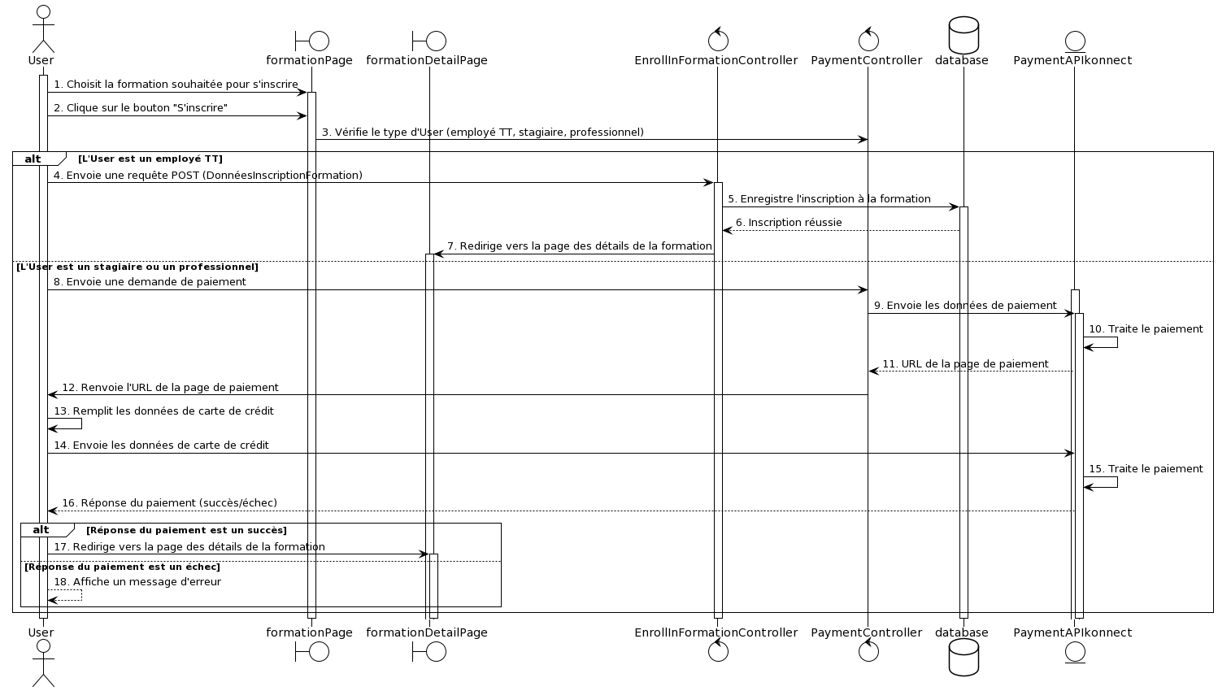
CONCEPTION
Diagrammes des séquences
16
Notes:
Passons maintenant à la vue dynamique de notre système.
Dans cette partie nous présentons quelques diagrammes de séquences de l’application.
D’abord le diagramme de seq s’authentifier qui met en interaction les objets suivants: l’utilisateur, l’interface login, le controleur d'authetification, et la base done .
Ce scénario permet à un utilisateur d’accéder à son a la page d'accueil

Slide 18
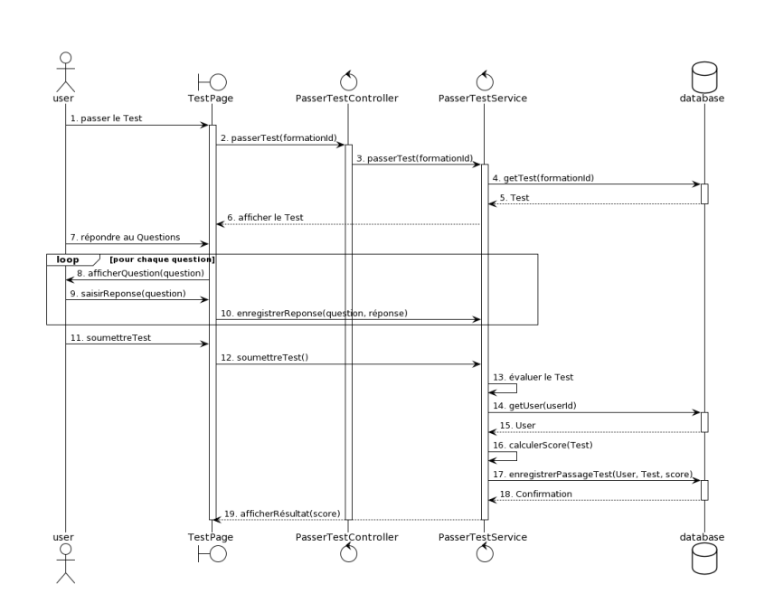
CONCEPTION
Diagrammes des séquences
17
Notes:
Passons maintenant à la vue dynamique de notre système.
Dans cette partie nous présentons quelques diagrammes de séquences de l’application.
D’abord le diagramme de seq s’authentifier qui met en interaction les objets suivants: l’utilisateur, l’interface login, le controleur d'authetification, et la base done .
Ce scénario permet à un utilisateur d’accéder à son a la page d'accueil

Slide 19
PLAN
Introduction
Capture des besoins
Conception
Realisations
Conclusion et perspectives
18
Notes:
Nous arrivons maintenant à la dernière partie de cette présentation soit La réalisation

Slide 20

Outils
RÉALISATION
Architecture
Démonstrations
NESTJS
EXPRESSJS
Une framework plus
complet et structuré
Configuration manuelle
Gestion de dépendances manuelles
Documentation et outils
beaucoup plus robustes
Injection des dépendances
Une framework minimaliste et légér
Gestions d'exceptions plus robuste
19
Notes:
en discutent ce moment les outils et les choix en mettant les points forte qu'on trouvé que
Nest js est plus forte par rapport express js

Slide 21
Outils
RÉALISATION
Architecture
Démonstrations
REACTJS
ANGULARJS
Flexibilité et légèreté
Complexité
plus de temps et d'efforts
pour maîtriser
JSX Syntax:
Performances
20
Notes:
encore pourquoi nous avons choisi de react plutôt que angular

Slide 22








Outils
RÉALISATION
Architecture
Démonstrations
Visual studio code
NestJS
ReactJS
Redux toolkit
Prisma
PostgreSQL
Github
ChakraUI
21
Notes:
Pour la réalisation de ce travail, nous avons utilisé les outils suivants:
le framework nestjs et le framework reactjs
l’IDE visual studio code pour le développement
le framework chakraUI pour la mise en forme des interfaces
primsa Postgresqlpour la manipulation de la base de données.
redux toolkit pour la gestion de l’état dans l’application
Et le github pour modifier notre projet en temps réel en collaboration entre nous deux

Slide 23
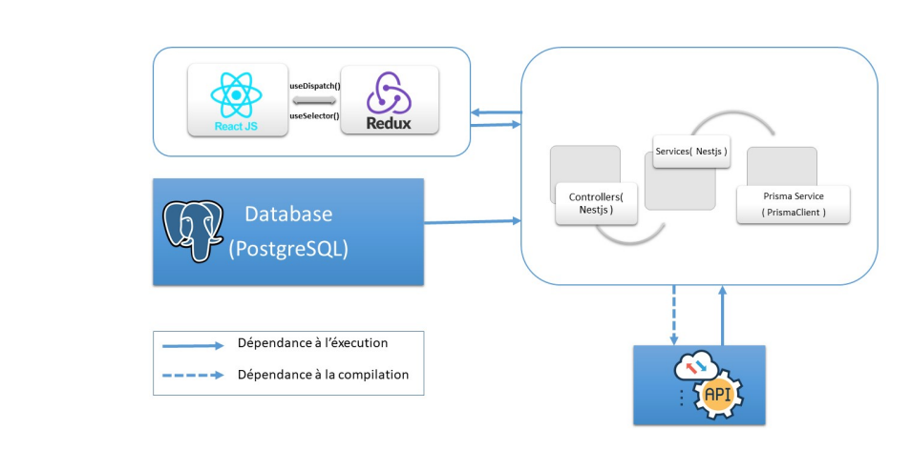
Outils
RÉALISATION
Architecture
Démonstrations
22
Notes:
Nous cloturons cette partie de spécification par le choix de l’’architecture de l’application que nous avons fixé.
En fait Parmi les différentes architectures logicielles
L'architecture N-Tiers a été choisie pour notre projet en raison de sa modularité et de sa scalabilité. Cette approche permet de séparer les différentes couches de notre application, simplifiant ainsi la maintenance et les mises à jour. Cela nous offre également la flexibilité nécessaire pour faire évoluer notre système à l'avenir.

Slide 24
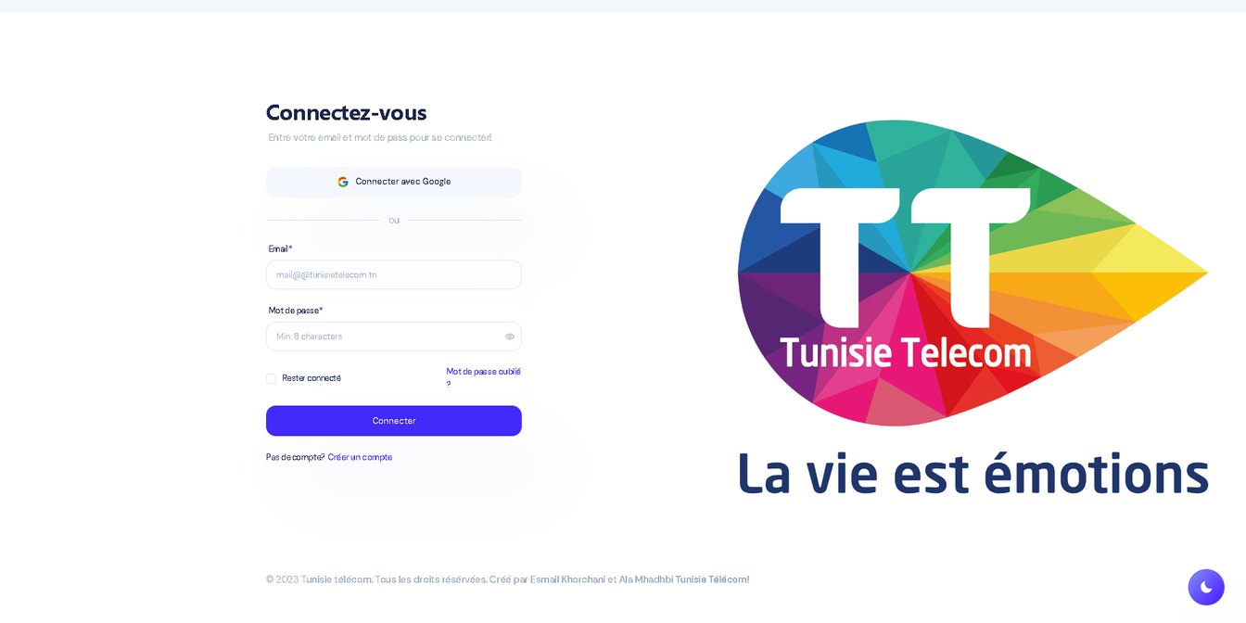
Outils
RÉALISATION
Architecture
Démonstrations
23
Notes:
on presente quelque interface authetifcation

Slide 25
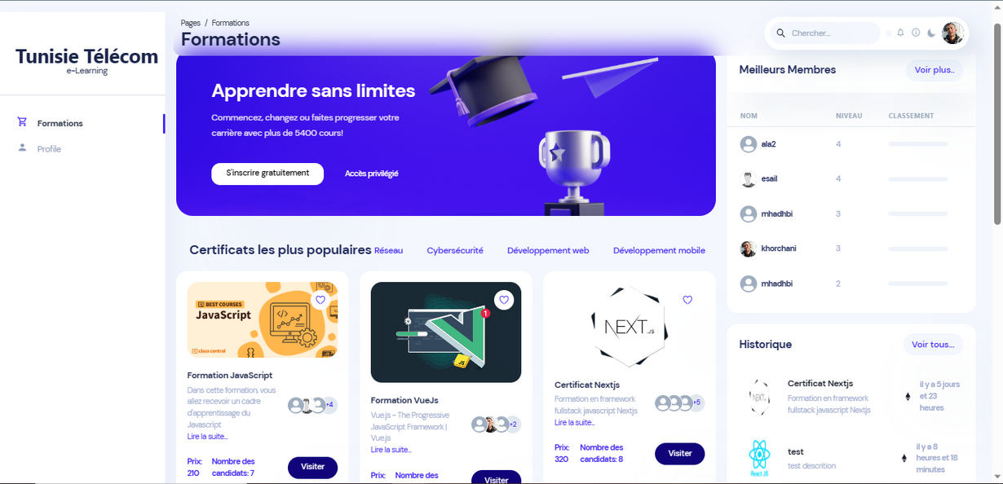
Outils
RÉALISATION
Architecture
Démonstrations
24

Slide 26
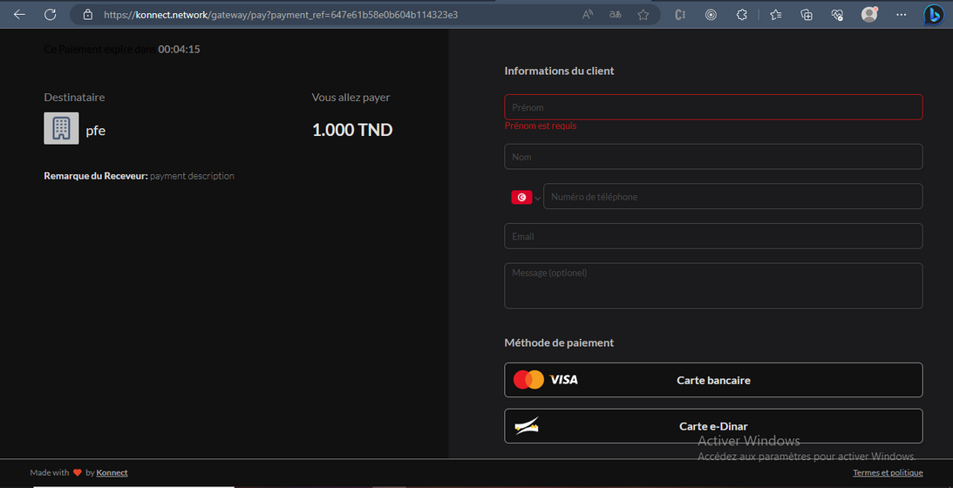
Outils
RÉALISATION
Architecture
Démonstrations
2
25

Slide 27
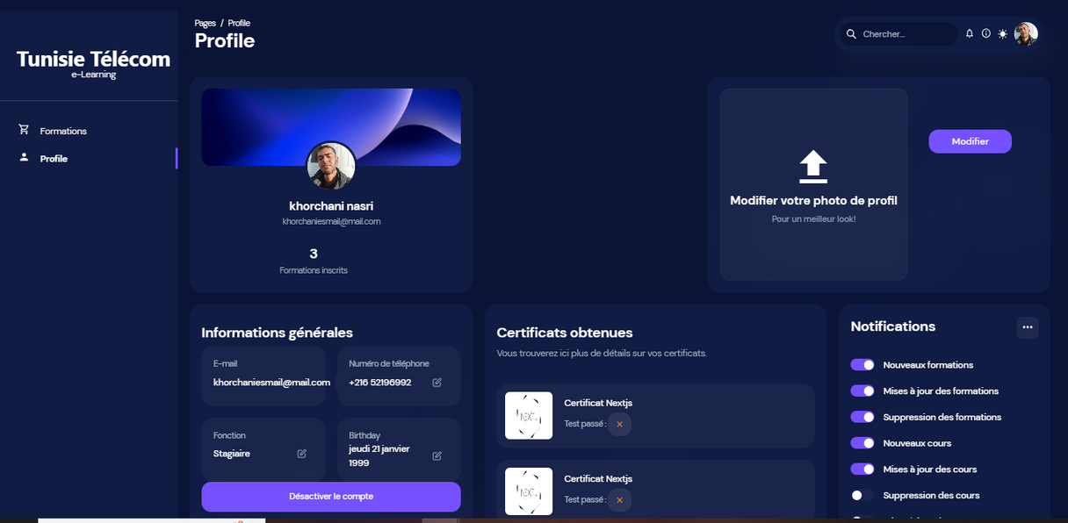
Outils
RÉALISATION
Architecture
Démonstrations
26

Slide 28
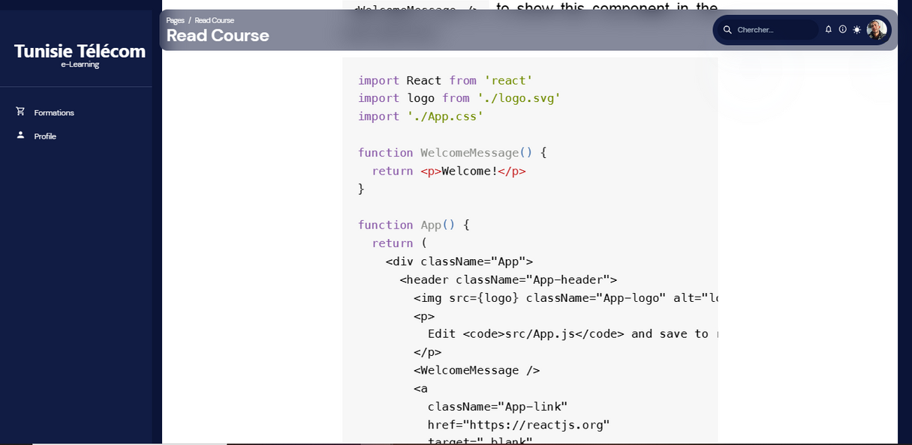
Outils
RÉALISATION
Architecture
Démonstrations
27

Slide 29
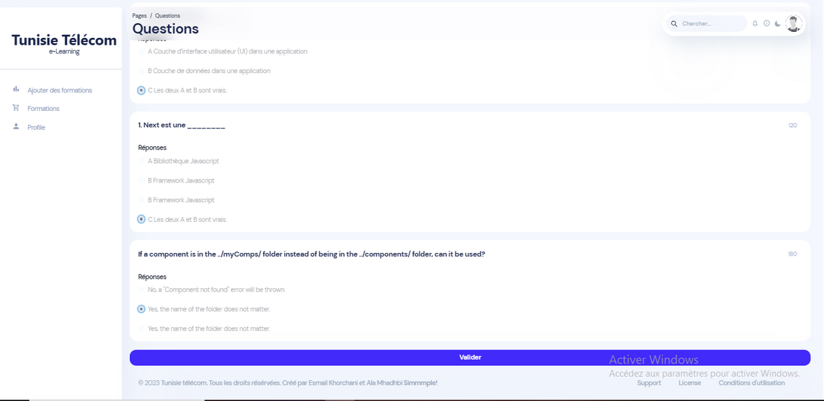
Outils
RÉALISATION
Architecture
Démonstrations
28

Slide 30
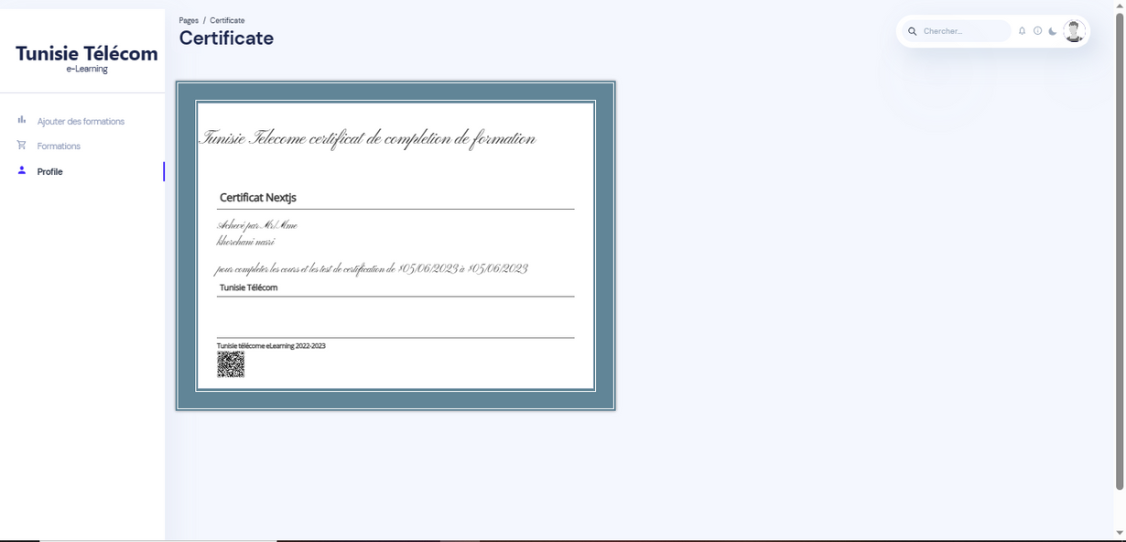
Outils
RÉALISATION
Architecture
Démonstrations
29

Slide 31
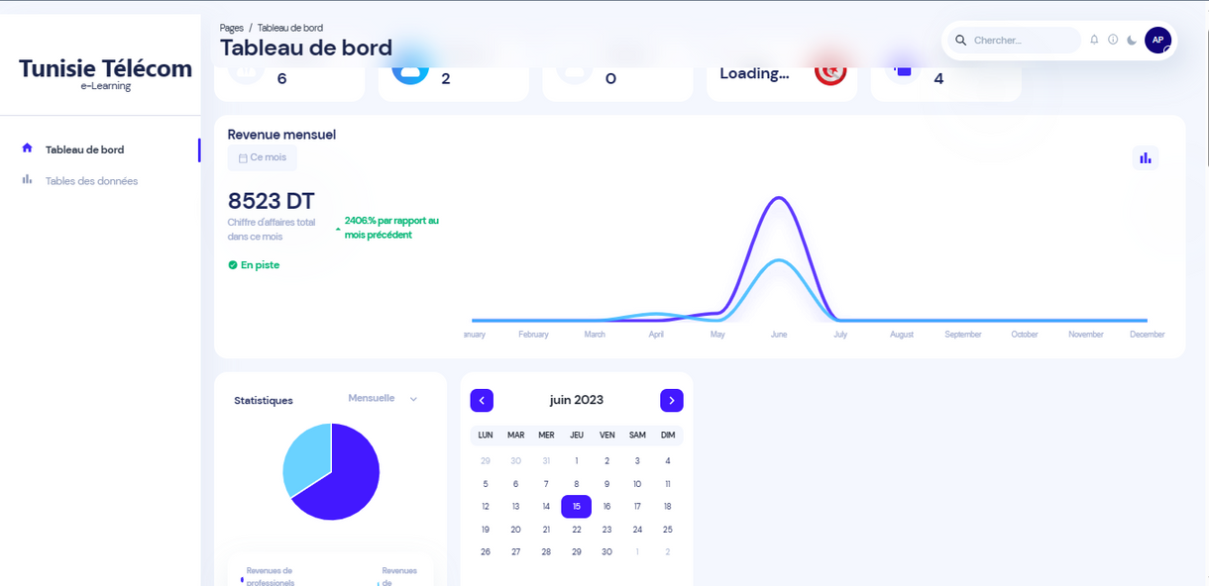
Outils
RÉALISATION
Architecture
Démonstrations
30

Slide 32
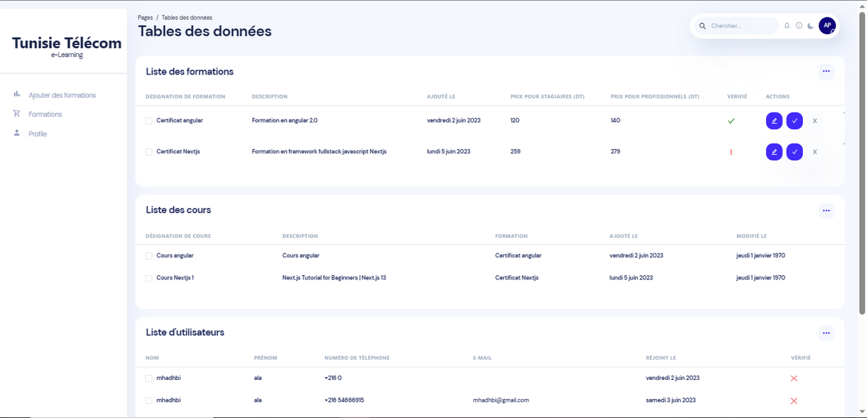
Outils
RÉALISATION
Architecture
Démonstrations
31

Slide 33
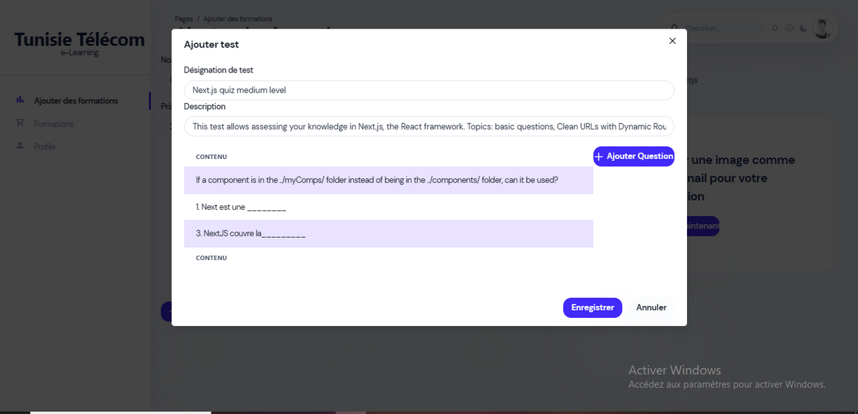
Outils
RÉALISATION
Architecture
Démonstrations
32

Slide 34
PLAN
Introduction
Capture des besoins
Conception
Realisations
Conclusion et perspectives
33

Slide 35




CONCLUSION ET PERSPECTIVES
Apports
Perpectives
Enrichir notre connaissance
en React et NestJS
Apprendre avec un large
panel de technologie et
framework
Acquérir une expérience de
travail professionnel et en équipe
34
Notes:
En résumé nous avons implémenté une application elearnig Qui nous aider a
al agestion des test et certificat des condidat au societe tuniste telecom
C’était une occasion pour

Slide 36




CONCLUSION ET PERSPECTIVES
Apports
Perpectives
implementation
d'intelligence
artificielle
Réinforcement des sécurité
Salons d'apprentissage en ligne.
35
Notes:
Concernant les perspectives, nous pourrons

Slide 37
MERCI POUR VOTRE ATTENTION
36
Notes:
A la fin nous vous remercions pour votre attention.

